Slide 1
Activité physique et maladies chroniques
Prévention et traitement des maladies chroniques
Un rapport de l’INSERM
Résumé par Laurence Hugonot-Diener
Psychogériatre et médecin du sport
et
Olivier Henry - Gériatre

Slide 2
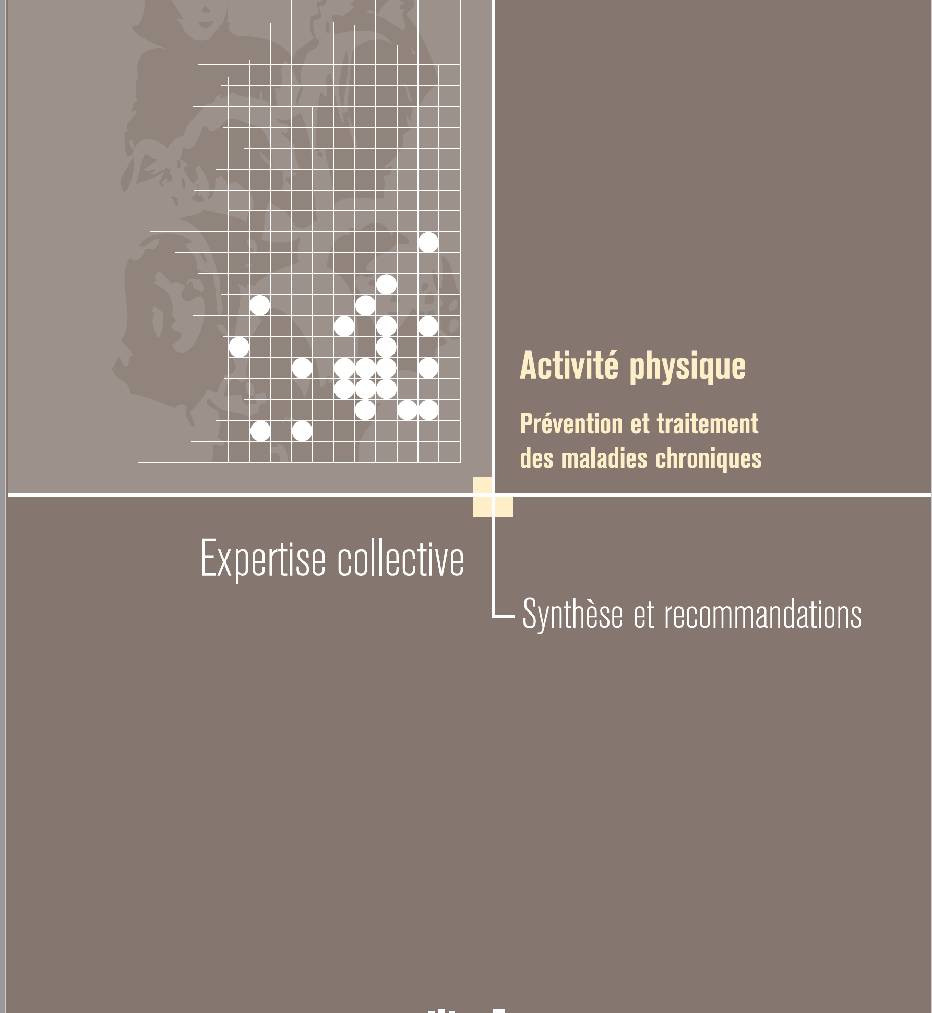
Pour accéder aux expertises collectives en ligne :
http://ipubli-inserm.inist.fr/handle/10608/1
http://www.inserm.fr/thematiques/sante-publique/expertises-collectives
Auteurs: Pôle Expertise Collective de l’Inserm
Responsable : Laurent FLEURY
Coordination de cette expertise : Catherine CHENU, Fabienne BONNIN
Documentation : Chantal GRELLIER
Édition scientifique : Anne-Laure PELLIER
Secrétariat : Cécile GOMIS
Autres contributions et relecture : Véronique DUPREZ, Marie-Christine
LECOMTE, Anne ROCHAT
02/ 2019
Notes:
Ce document présente la synthèse et les recommandations issues des travaux du groupe d’experts réunis par l’Inserm dans le cadre de la procédure d’expertise collective (voir annexe) pour répondre à la demande du Ministère chargé des sports concernant
la prévention et le traitement des maladies chroniques par l’activité physique1.
Ce travail s’appuie essentiellement sur les données issues de la littérature scientifique disponible lors du dernier trimestre 2016.
Près de 1 800 documents ont été rassemblés à partir de l’interrogation de différentes bases de données (Medline, PsychINFO,
BDSP, Cochrane, Cairn, Saphir, Web of Sciences, Scopus).
Le Pôle d’expertise collective de l’Inserm, rattaché à l’Institut thématique Santé publique, a assuré la coordination de cette
expertise.

Slide 3
Aging Population is a growing fact
Demographics of older people
Proportion of population 60 years +: 1950-2050
1950
2000
2050
Population Division, DESA, United Nation, 2002
Notes:
The elderly population is a large and the fastest-growing portion of the population worldwide. The elderly make up the lion's share of patients for certain health conditions including cancer, cardiovascular disease, arthritis, and Parkinson's disease, among others in most parts of the world. Furthermore, elderly make up the majority of patients for many medications treating chronic conditions. Typically, clinical trials conducted in adult population include patients between the ages of 18 and 64 years. However, drugs should be studied in all age groups and trial participants should be representative of the patient population receiving the therapy in daily medical practice. Elderly patients are poorly represented in clinical trials. Hence, there is inadequate evidence and knowledge about responses of geriatric patients to medications. Regulatory authorities in developed countries urge to avoid arbitrary upper age limits and advise researchers and industry not to exclude elderly people from clinical trials without a valid reason. Since last few years Indian regulatory authority has been stipulating upper age limit for studies conducted in India. The Central Drugs Standard Control Organization (CDSCO) will be doing a great contribution to the researchers if it changes its view on stipulating upper age restrictions in clinical studies. This article describes the need for including elderly patients in the clinical trials in order to garner data from geriatric patients who form major medication users in most of the chronic diseases.
Premnath Shenoy and Anand Harugeri
Perspect Clin Res. 2015 Oct-Dec; 6(4): 184–189.
doi: 10.4103/2229-3485.167099: 10.4103/2229-3485.167099

Slide 4
Les bénéfices l’emportent sans conteste sur les risques encourus, quels que soient l’âge et l’état de santé de la personne»
«Fruit de deux ans de travail et de l’analyse de plus de 1800 études scientifiques, l’expertise collective de l’Inserm répond à un enjeu de santé publique immense.
Un Français sur quatre souffre d’une maladie chronique (trois sur quatre après 65 ans). Et ce nombre va en augmentant à mesure que la population vieillit: on estime que 2,3 millions de personnes seront dépendantes en 2060, contre 1,2 million aujourd’hui.

Slide 5
Recommandations
I. Recommandations d’action: Le groupe d’experts recommande
1. la prescription de l’activité physique pour toutes les maladies chroniques étudiées et son intégration dans le parcours de soin
2. d’adapter la prescription d’activité physique aux caractéristiques individuelles et médicales des patients
3. d’associer à la prescription une démarche éducative pour favoriser l’engagement du patient dans un projet d’activité physique sur le long terme
4. de soutenir la motivation du patient dans la mise en œuvre de son projet
5. d’organiser le parcours du patient afin de favoriser l’activité physique à toutes les étapes de la pathologie;
6. de former les médecins à la prescription d’activité physique
7. de former des professionnels de l’activité physique à la connaissance de la pathologie et à l’intégration de l’activité physique dans l’intervention médicale

Slide 6
Recommandations
II. Recommandations de recherche: Le groupe d’experts recommande
de promouvoir des recherches sur les modalités d’interventions et leurs effets:
✓ Promouvoir des recherches interventionnelles sur les conditions d’implémentation;
✓ Évaluer l’intérêt de nouvelles modalités d’exercice dans les programmes d’activité physique;
✓ Évaluer les effets sur le long terme;
✓ Promouvoir des études sur les effets synergiques de stratégies combinée alimentation et activité physique;
✓ Promouvoir des recherches sur l’utilité des interventions
✓ Promouvoir les recherches sur les modalités d’intégration de l’activité physique dans le parcours de soins et ses finalités

Slide 7
Recommandations
II. Recommandations de recherche: Le groupe d’experts recommande
2. de promouvoir des recherches sur la motivation et l’observance à long terme
✓ Développer des études qui ont recours de façon plus systématique à des modèles théoriques
✓ S’appuyer sur un rationnel théorique justifiant le choix de la/les technique(s) utilisée(s)
✓ Développer des recherches sur les processus automatiques qui
permettent de favoriser l’installation de routines.
3. de promouvoir des recherches sur les mécanismes d’action de l’activité
physique
✓ Identifier de nouvelles myokines ayant un effet préventif dans le développement des maladies chroniques
✓ Développer des recherches sur les mécanismes d’action de l’activité physique au niveau cérébral dans les pathologies chroniques

Slide 8
Recommandations
Promouvoir des recherches par pathologies
Obésité et diabète
✓ Étudier les stratégies, les différents types d’activités physiques adaptées au patient obèse et/ou diabétique de type 2 visant à favoriser l’adhésion sur le long terme.
✓ Approche pragmatique des essais : promouvoir les études en « condition réelle », sur le terrain
✓ Dans les études où l’intervention est axée sur l’exercice, prendre en compte le contexte nutritionnel
Pathologies coronaires, Insuffisance cardiaque, AVC
Pathologies ostéoarticulaires
Artériopathie oblitérante des membres inférieurs
Cancer
Asthme, BPCO
Dépression
Schizophrénie

Slide 9
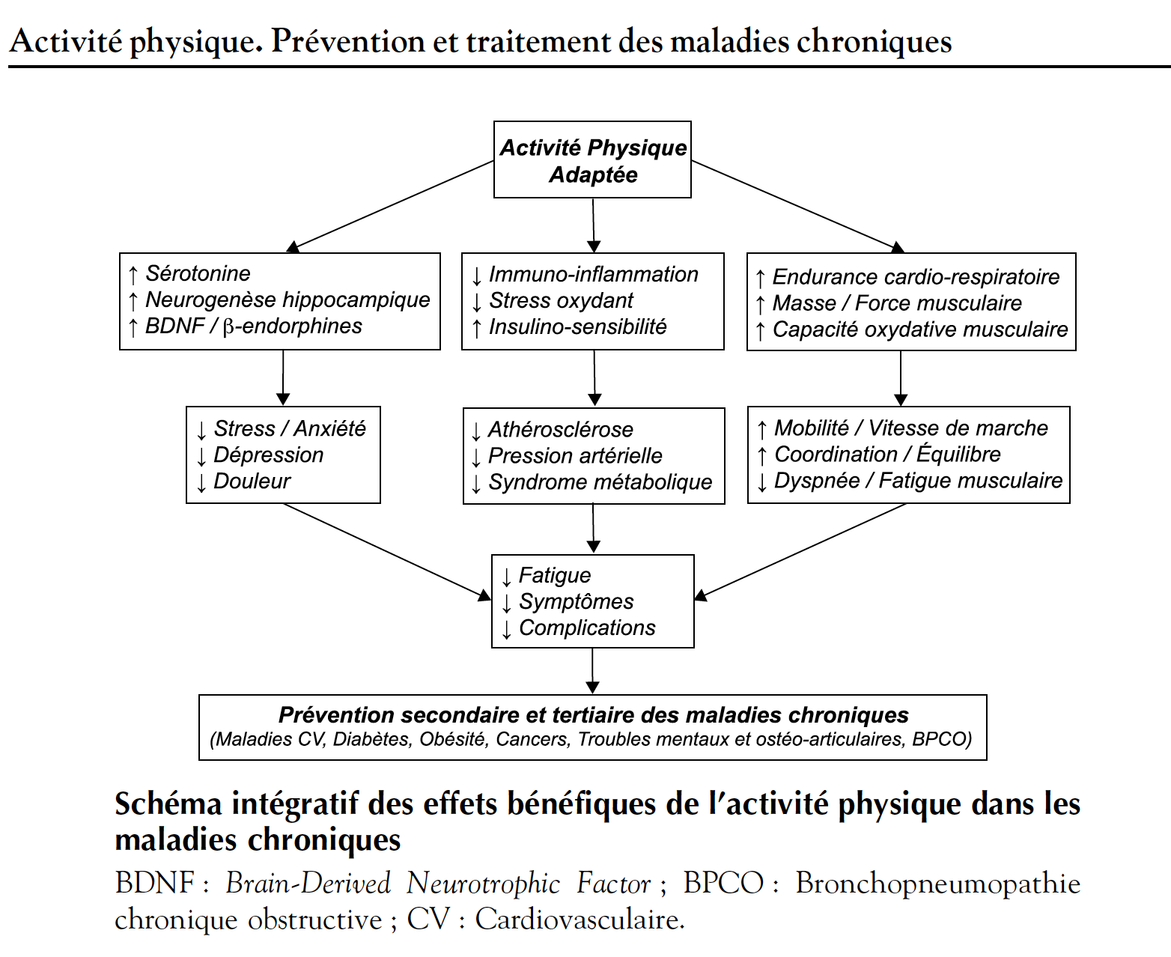
Mécanismes moléculaires par lesquels l’activité physique
améliore les symptômes et la qualité de vie des patients
Notes:
Les maladies chroniques s’accompagnent sur le long terme d’un déconditionnement musculaire et d’une augmentation de la
masse grasse, en partie dus à la mobilité réduite et à une baisse de l’activité physique quotidienne. Les effets bénéfiques de l’activité
physique sont très largement multifactoriels et impliquent plusieurs mécanismes d’action notamment sur les muscles squelettiques
locomoteurs (figure ci-dessous). Le type d’exercice physique est également déterminant dans les adaptations physiologiques
observées. Les exercices d’endurance améliorent la fonction cardiaque et la résistance à la fatigue des muscles locomoteurs,
tandis que les exercices de renforcement musculaire augmentent la masse et la force musculaires. Il est désormais
établi que le muscle squelettique est également capable de communiquer à distance avec d’autres organes par l’intermédiaire
de facteurs sécrétés, i.e. les myokines. Bien que le répertoire des myokines soit en cours d’élaboration, des études
récentes ont identifié plusieurs myokines capables de cibler l’hippocampe pour moduler la mémoire et la dépression (BDNF,
GDNF20), le foie pour moduler la production hépatique de glucose (Interleukine-6), les muscles pour moduler la sensibilité à
l’insuline (apeline), ainsi que de nombreux autres tissus et organes. Une partie des effets bénéfiques de l’activité physique
s’explique également par son effet anti-inflammatoire au niveau systémique et par la production de facteurs analgésiques
(β-endorphines, substance P). Les recherches futures devraient s’orienter vers l’identification de nouvelles myokines et des types
d’exercices physiques les mieux adaptés à la prise en charge de chaque pathologie chronique.
20. BDNF

Slide 10
Pour accéder aux expertises collectives en ligne :
http://ipubli-inserm.inist.fr/handle/10608/1
http://www.inserm.fr/thematiques/sante-publique/expertises-collectives
Le rapport d’experts de l’INSERM réaffirme les bénéfices de l’activité physique contre 10 maladies chroniques, dans ce rapport de 820 pages publié le 10/02/2019, l’INSERM plaide pour que l’activité physique soit enfin reconnue comme une thérapie à part entière dans le traitement des maladies chroniques:
Obésité
Diabètes type 1 et 2
Pathologies coronaires, Insuff. Cardiaque C., AOMI
Asthme, BPCO
Cancer
Pathologies Ostéo-articulaires
AVC
Dépression et Schizophrénie
Notes:
Ce document présente la synthèse et les recommandations issues des travaux du groupe d’experts réunis par l’Inserm dans le cadre
de la procédure d’expertise collective (voir annexe) pour répondre à la demande du Ministère chargé des sports concernant
la prévention et le traitement des maladies chroniques par l’activité physique1.
Ce travail s’appuie essentiellement sur les données issues de la
littérature scientifique disponible lors du dernier trimestre 2016.
Près de 1 800 documents ont été rassemblés à partir de l’interrogation de différentes bases de données (Medline, PsychINFO,
BDSP, Cochrane, Cairn, Saphir, Web of Sciences, Scopus).
Le Pôle d’expertise collective de l’Inserm, rattaché à l’Institut thématique Santé publique, a assuré la coordination de cette
expertise.

Slide 11
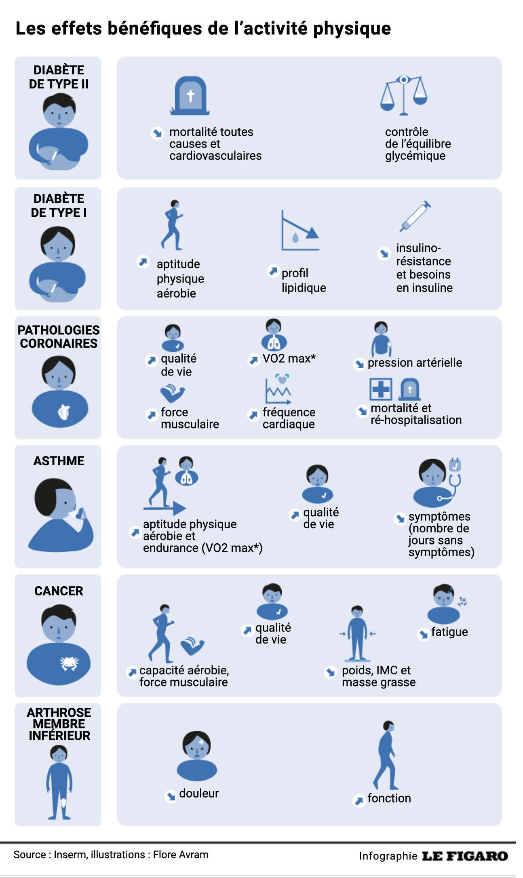
Le sport, efficace comme un médicament
Une campagne de presse est importante pour
Promouvoir le sport pour un meilleur vieillissement
Et viser le grand public.
Articles du figaro février 2019

